Slide 1
SKŁADNIKI MINERALNE REGULUJĄCE -
ROLA W ORGANIZMIE, ŹRÓDŁA W ŻYWNOŚCI,
ORAZ SKUTKI NADMIARU I NIEDOBORU

Slide 2
CYNK Zn
Organizm dorosłego człowieka zawiera ok. 2 g cynku, z czego około 60% znajduje się w mięśniach szkieletowych, około 30% w kościach, a 4-6% w skórze i włosach.
Wchodzi w skład wielu enzymów biorących udział w syntezie różnych składników tkanki kostnej
Bierze udział w przemianach białek, tłuszczów i węglowodanów, a także przemianach energetycznych w organizmie.
Uczestniczy w procesach podziału komórek, syntezie kwasów nukleinowych, białek.
Cynk jest niezbędny do produkcji i/lub dla właściwego funkcjonowania wielu hormonów organizmu człowieka m.in. insuliny i tyroksyny.
Cynk odpowiada za utrzymanie stabilności błon komórkowych, odczuwanie smaku i zapachu, metabolizm alkoholu, obronę immunologiczną organizmu

Slide 3
Zahamowanie wzrostu
Karłowatość
Niedorozwój gruczołów płciowych
Zmiany skórne - rumień skórny
Utrata apetytu – utrata smaku i węchu
Wypadanie włosów
Zmniejszenie odporności
Gorsze gojenie się ran
Kurza ślepota

Slide 4
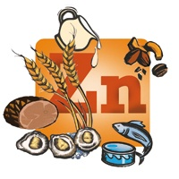
SKUTKI NADMIARU CYNKU
Zaburzenie pracy przewodu pokarmowego
Wymioty
Zmniejszenie zawartości Fe i Cu we krwi

Slide 5
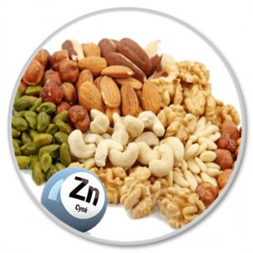
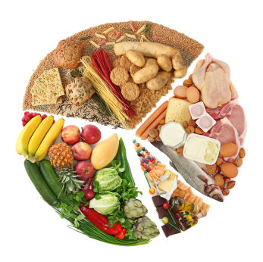
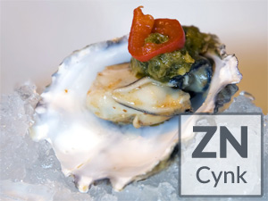
ŹRÓDŁA CYNKU W ŻYWNOŚCI
Mięso i jego przetwory
Mleko i jego przetwory
Produkty zbożowe z pełnego ziarna
Nasiona roślin strączkowych
Zalecana norma spożycia Zn:
dla kobiet 8 mg
dla mężczyzn 11 mg

Slide 6
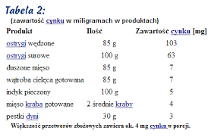

Slide 7
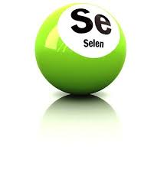
SELEN Se
Selen pełni rolę biologicznego przeciwutleniacza, chroniąc organizm przed toksycznym działaniem nadtlenków i metali ciężkich (kadmu, rtęci).
W wielu reakcjach biochemicznych współdziała z witaminą E.
Bierze udział w przemianach hormonów tarczycy .
Jako przeciwutleniacz zapobiega chorobom układu krążenia oraz nowotworom
Zapotrzebowanie na selen człowieka dorosłego wynosi 55 μg

Slide 8
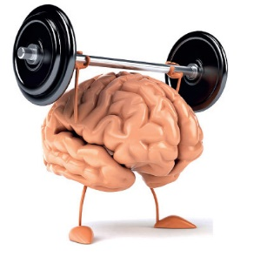
SKUTKI NIEDOBORU SELENU
Niedobory selenu w diecie prowadzą do:
zahamowania wzrostu u dzieci
ryzyka rozwoju chorób nowotworowych
ryzyka zachorowania na choroby układu krążenia
rozwoju chorób degeneracyjnych mózgu

Slide 9
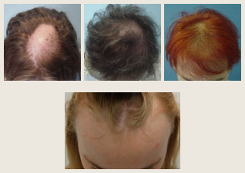
SKUTKI NADMIARU SELENU
Nadmierne spożycie tego składnika może prowadzić do zatrucia, czyli tzw. selenozy.
Objawy:
zmiany skórne
utrata włosów i paznokci
zapalenie wielonerwowe

Slide 10
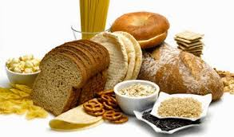
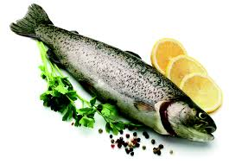
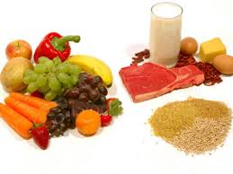
ŹRÓDŁA SELENU W ŻYWNOŚCI
Najwięcej selenu spożywanego z dietą pochodzi z:
mięsa i jego przetworów
mleka i jego przetworów
ryb
jaj
produktów zbożowych
Bogatym źródłem tego składnika są:
drożdże piekarnicze

Slide 11
JOD I
Ciało dorosłego człowieka zawiera 10-20 mg jodu, z czego 70-80% jest zlokalizowane w tarczycy.
Jod jest pierwiastkiem niezbędnym do produkcji hormonów tarczycy: tyroksyny i trijodotyroniny.
Od zawartości hormonów tarczycy zależy wiele funkcji organizmu:
prawidłowy rozwój i funkcjonowanie układu nerwowego
przebieg przemian energetycznych organizmu
prawidłowe wydzielanie hormonów płciowych

Slide 12
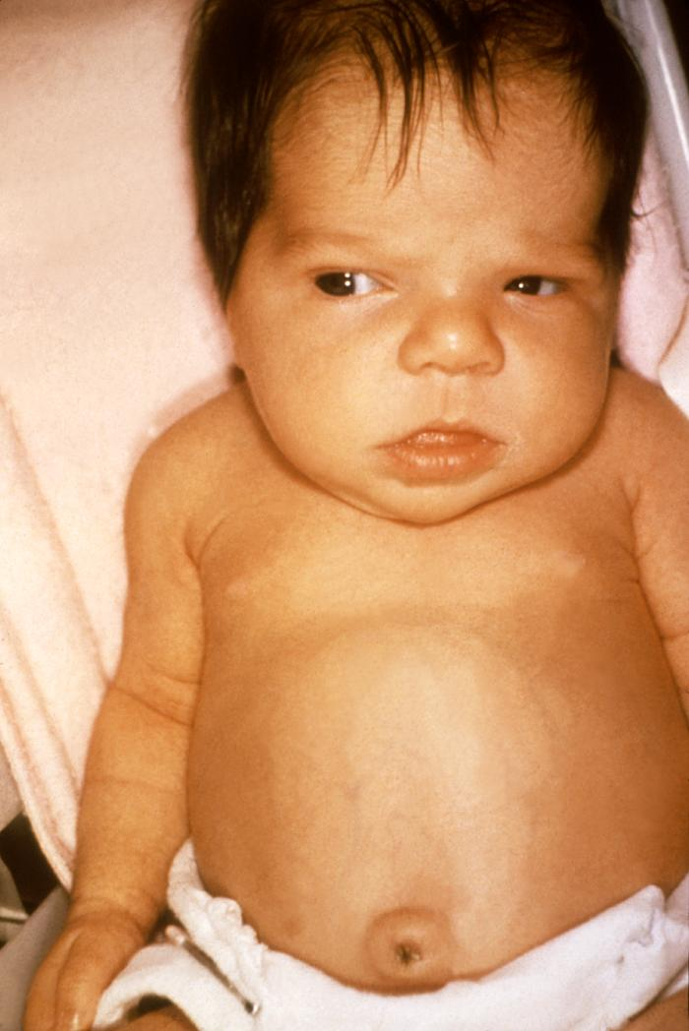
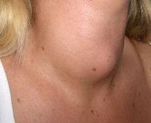
SKUTKI NIEDOBORU JODU
Niedoczynność tarczycy i zbyt mała produkcja hormonów
Powiększenie tarczycy tzw. wole
Opóźnienie rozwoju fizycznego i psychicznego
Zaburzenia rozrodczości

Slide 13
ŹRÓDŁA JODU W ŻYWNOŚCI
Ryby i owoce morza
Mleko i jego przetwory
Woda pitna
Zalecana norma spożycia jodu dla ludzi dorosłych – 150 μg.

Slide 15
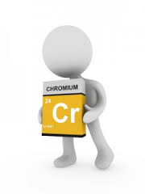
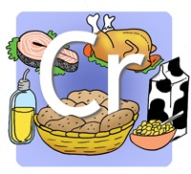
CHROM Cr
Obniża poziom glukozy i cholesterolu we krwi
Zmniejsza łaknienie na słodycze
Redukuje ilość tkanki tłuszczowej, a powoduje przyrost tkanki mięśniowej

Slide 16
SKUTKI NIEDOBORU CHROMU
Zaburzenia przemiany glukozy prowadzące do rozwoju cukrzycy oraz choroby niedokrwiennej serca.
Objawy:
nerwowość
depresja
drętwienie i mrowienie palców
zaburzenia ruchowe

Slide 17
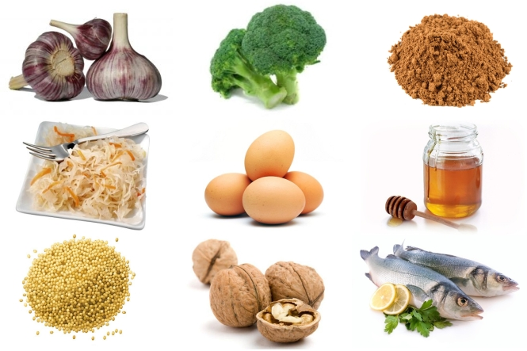
ŹRÓDŁA CHROMU W ŻYWNOŚCI
Małże, ostrygi, krewetki
Orzechy
Daktyle
Gruszki
Pomidory, brokuły
Mąka razowa
Mięso wołowe i wieprzowe
Grzyby
Kukurydza

Slide 18
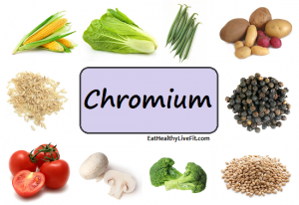

Slide 19
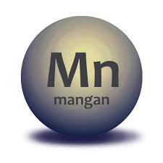
MANGAN Mn
Jest aktywatorem enzymów biorących udział w przemianach białek i cukrów
Uczestniczy w likwidacji wolnych rodników
Jest niezbędny w procesie wytwarzania chrząstek
Decyduje o stanie tkanki kostnej i łącznej

Slide 20
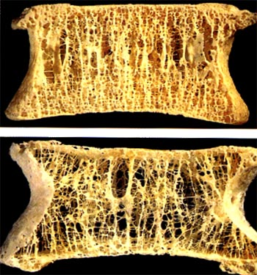
SKUTKI NIEDOBORU MANGANU
Odwapnienie kości
Wzrost stężenia cholesterolu i glukozy we krwi
Zaburzenia neurologiczne

Slide 21
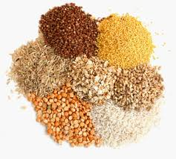
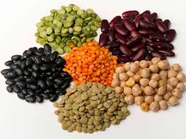
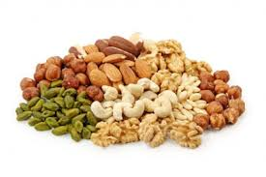
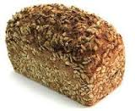
ŹRÓDŁA MANGANU W ŻYWNOŚCI
Pieczywo razowe
Kasza gryczana
Suche nasiona roślin strączkowych
Orzechy
Herbata

Slide 22
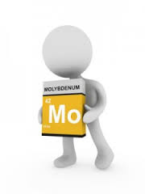
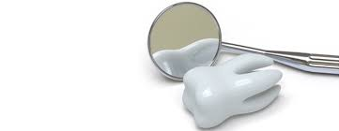
MOLIBDEN Mo
Jest składnikiem enzymów uczestniczących w powstawaniu kwasu moczowego
Pełni rolę w zapobieganiu próchnicy zębów i zmianom w układzie kostnym
Jako składnik enzymów uczestniczy w syntezie hemoglobiny

Slide 23
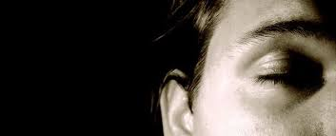
SKUTKI NIEDOBORU MOLIBDENU
Bóle głowy
Brak orientacji
Śpiączka
Wymioty

Slide 24
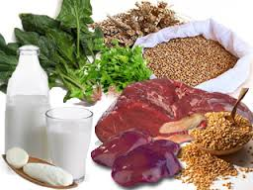
ŹRÓDŁA MOLIBDENU W ŻYWNOŚCI
Mleko i jego przetwory
Drożdże
Wątroba
Nasiona roślin strączkowych
Kasza gryczana
Ryż

